Slide 1

Contratti 2.0

Slide 2
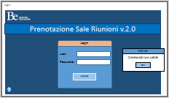


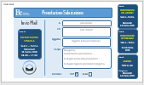
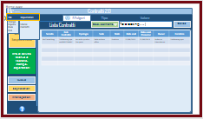
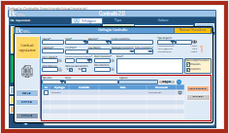
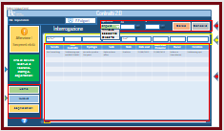
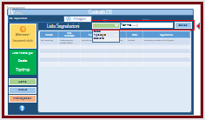
Mappa di navigazione
Login
Cambio password
Invio mail
Lista Contratti
Dettaglio
Interrogazioni
Segnalazioni

Slide 3


Login
Contratti v.2.0
Login
ERRORE
User:
Credenziali non valide
Password:
OK
Accedi
Cambio password

Slide 4
Cambio password
Contratti v.2.0
Cambio password
Attenzione
Password aggiornata
Nuova Password:
OK
Ripeti Password:
Attenzione
Conferma
Annulla
Errore inatteso,
Password non aggiornata
OK

Slide 5



Home page
Contratti 2.0
File Impostazioni
Tipo
Valore
1
F.Fulgori
Stampa
Esporta
Invia
Esci
Utenze
Contratti
Lista Contratti
Cod. contratto
Teleleasing….|
Cerca
Attenzione !
Sono presenti criticità
Società | Cod. Contratto | Tipologia | Sede | Stato | Data scad | Data scad. Preavviso | Owner | Fornitore
Be Consulting | Teleleasing spa ost/001234567 | Accordo quadro 3ze parti | Sede milano affari | Scaduto | 21/08/2013 | 21/08/2013 | Federica Vitacolonna | Teleleasing spa
Info di servizio relative a ricerche, stampe, esportazioni
Nuova
Segnalazioni
Interrogazioni

Slide 6
Home page
Contratti 2.0
File Impostazioni
Tipo
Valore
F.Fulgori
Attenzione !
Sono presenti criticità
Lista Contratti
Cod. contratto
Teleleasing….|
Cerca
2
Sede
Tipologia
Società
Owner
Fornitore
4
Società | Cod. Contratto | Tipologia | Sede | Stato | Data scad | Data scad. Preavviso | Owner | Fornitore
Be Consulting | Teleleasing spa ost/001234567 | Accordo quadro 3ze parti | Sede milano affari | Scaduto | 21/08/2013 | 21/08/2013 | Federica Vitacolonna | Teleleasing spa
Info di servizio relative a ricerche, stampe, esportazioni
5
3
Nuova
6
Segnalazioni
Interrogazioni

Slide 7







Dettaglio Contratto (inserimento/visualizzazione)
Contratti 2.0
File Impostazioni
Tipo
Valore
F.Fulgori
Attenzione !
Sono presenti criticità
Lista Contratti
Cod. contratto
Teleleasing….|
Cerca
Dettaglio Contratto
Nuovo/Visualizza
Eventuali segnalazioni
Owner*
Sede*
Azienda*
Codice Contratto
Tipo Importo
14/03 16:00 – 18:00
Fornitore*
Miele Angelo
4 partecipanti
Tipologia Contratto*
Stato Contratto*
Canone locazione: 1.500 €
Oneri aggiuntivi: 250 €
Riscaldamento: 3.500 €
C.F./P.Iva*
Lop Cliente
Info di servizio relative a ricerche, stampe, esportazioni
Data Validità*
Periodo preavviso disdetta*
Data Scadenza*
Note*
Blocca Mail Scadenza
Data Rinnovo
Rinnovo Automatico
Data Disdetta
Preavviso
Si
No
Contratto
Tipo Doc
Note
Upload
Sfoglia
Nuova
Sel | Tipologia | Contratto | Note | Documenti
 | Contratto |  |  | Contratto.pdf
Elimina Documenti
Salva
Segnalazioni
Invia mail
Elimina
Interrogazioni
Annulla

Slide 8
Esportazione/Stampa Dettaglio Contratto
Lista Contratti
Dettaglio Contratto
Owner*
Sede*
Azienda*
Codice Contratto
Tipo Importo
Esportazione/Stampa Contratto
14/03 16:00 – 18:00
Esportare/Stampare anche i documenti allegati ?
Fornitore*
Miele Angelo
4 partecipanti
Tipologia Contratto*
Stato Contratto*
Canone locazione: 1.500 €
Oneri aggiuntivi: 250 €
Riscaldamento: 3.500 €
C.F./P.Iva*
Lop Cliente
Data Validità*
Periodo preavviso disdetta*
Data Scadenza*
Note*
SI
NO
Blocca Mail Scadenza
Data Rinnovo
Rinnovo Automatico
Data Disdetta
Preavviso
Si
No
Contratto
Tipologia | Contratto | Note | Documenti
Contratto | Contr_0001 | Prova nota | Contratto.pdf
Allegato | Kkklllrrr | Complementao al primo allegato | Allegato.pdf

Slide 9
Dettaglio Contratto (inserimento/visualizzazione)
Contratti 2.0
File Impostazioni
Tipo
Valore
F.Fulgori
Attenzione !
Sono presenti criticità
Lista Contratti
Cod. contratto
Teleleasing….|
Cerca
Dettaglio Contratto
Nuovo/Visualizza
Eventuali segnalazioni
Owner*
Sede*
Azienda*
Codice Contratto
Tipo Importo
Data Validità*
14/03 16:00 – 18:00
7
Fornitore*
Miele Angelo
4 partecipanti
Canone locazione: 1.500 €
Oneri aggiuntivi: 250 €
Riscaldamento: 3.500 €
C.F./P.Iva*
Lop Cliente
Tipologia Contratto*
Stato Contratto*
9
Info di servizio relative a ricerche, stampe, esportazioni
Periodo preavviso disdetta*
Data Scadenza*
Note
Blocca Mail Scadenza
Data Rinnovo
Rinnovo Automatico
Data Disdetta
Preavviso
Si
No
Contratto
Tipo Doc
Note
Upload
Sfoglia
Nuova
Sel | Tipologia | Contratto | Note | Documenti
 | Contratto |  |  | Contratto.pdf
Elimina Documenti
Salva
10
Segnalazioni
Invia mail
8
Elimina
Interrogazioni
Annulla

Slide 10

Interrogazioni
Contratti 2.0
File Impostazioni
F.Fulgori
Tipo Data
da
a
Interrogazione
Stipula
Cerca
Cancella
11
Attenzione !
Sono presenti criticità
Rinnovo
Scadenza
Disdetta
Be Con*
Scad*
12
Società | Cod. Contratto | Tipologia | Sede | Stato | Data scad | Data scad. Preavviso | Owner | Fornitore
Be Consulting | Teleleasing spa ost/001234567 | Accordo quadro 3ze parti | Sede milano affari | Scaduto | 21/08/2013 | 21/08/2013 | Federica Vitacolonna | Teleleasing spa
Info di servizio relative a ricerche, stampe, esportazioni
13
15
Home
14
Nuova
Segnalazioni

Slide 11
Segnalazioni
Contratti 2.0
File Impostazioni
F.Fulgori
Tipo
Valore
Attenzione !
Sono presenti criticità
Lista Segnalazioni
Torino….|
Cerca
16
Sede
Tipologia
Società
Società | Cod. Contratto | Tipologia | Sede | Stato | Segnalazione
Be Consulting | Teleleasing spa ost/001234567 | Accordo quadro 3ze parti | Sede milano affari | Scaduto | Preavviso in scadenza fra 33 giorni
Lista filtrata per
Sede
Torino
Home
Nuova
Interrogazioni

Slide 12

Invio mail
Invio di:
Lista Contratti
Filtro per: Tipologia
Valore: Accordo*
Contratti 2.0
Invio Mail
A:
destinatario
14/03 16:00 – 18:00
CC:
Miele Angelo
4 partecipanti
Invio di:
CONTRATTO
XXXYYYKKK
Documenti:
Contratto
Allegato
Rinnovo
disdetta
Invio di:
Segnalazioni
Filtro per: Sede
Valore: Torino*
Oggetto:
Riferimenti del contratto e dei documenti da inviare
Corpo:
Buongiorno,
In allegato la documentazione relativa al contratto XXKKWWDD….
In allegato la lista delle XXXXXXX , filtrate su YYYYYY, ZZZZZZZ, KKKKKKK
Invio di:
Interrogazioni
Filtro per: Multiparametri
Invia
Annulla

Slide 13

IMPOSTAZIONI
Preferenze
Impostazioni
Utente
17
Cognome
Nome
Attivo
Tipo Utente
Lista User
< 14 marzo 2020 >
Si
Dipendente
User
Password
No
Consulente
Cerca:
14/03 16:00 – 18:00
Esterno
F*
Cerca
Società
Sede
Telefono
E-mail
Fulgori Fabrizio | Be Solutions | f.fulgori@be-tse.it
Fulgenzio Massimo | Be Consulting | m.fulgenzio@be-tse.it
Futuro Amaro | Be Think | a.futuro@be-tse.it
Miele Angelo
4 partecipanti
Contratti
Ambito
Abilitazione
Invio mail
Read
Write
Nuovo Contratto
18
Logistica
HR
Amministrazione
Tutti
Tutti gli ambiti
Cambio Stato
Proprio Ambito
Scadenza Rinnovo
Propria Società
Scadenza Contratto
Nuovo
Salva
Annulla

Slide 14
I prossimi sono form di comodo per parcheggiare elementi in fase di creazione del mock-up, non sono da considerare

Slide 15
Attenzione !
Sono presenti criticità
Dettaglio Contratto [Nuovo/Visualizza]
Eventuali segnalazioni
Owner*
Sede*
Azienda*
Codice Contratto
14/03 16:00 – 18:00
Fornitore*
Miele Angelo
4 partecipanti
Tipologia Contratto*
Stato Contratto*
C.F./P.Iva*
Lop Cliente
Info di servizio relative a ricerche, stampe, esportazioni
Data Validità*
Periodo preavviso disdetta*
Data Scadenza*
Note*
Blocca Mail Scadenza
Data Rinnovo
Rinnovo Automatico
Data Disdetta
Preavviso
Si
No
Contratto
Tipo Doc
Note
Upload
Sfoglia
Nuova
Sel | Tipologia | Contratto | Note | Documenti
 | Contratto |  |  | Contratto.pdf
Elimina Documenti
Salva
Segnalazioni
Invia mail
Elimina
Lista Prenotazioni
Annulla

Slide 16
Lista filtrata per
Sede
Torino
Esportato file:
Lista Contratti.xlsx
Lista completa
Inviato file:
Segnalazioni.xlsx
Eliminato
Contratto
XXYYZZZZ

Slide 17
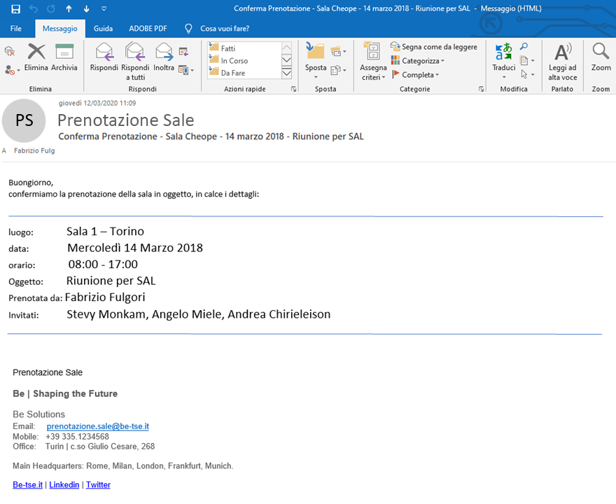
Esempio di mail di prenotazione inviata

Slide 18


Slide 19

Copia
Incolla
Esporta
Stampa
Filtra per:
Da
A
Data
01/01/2000
01/01/2000
Sede
Milano Affari 3
Sala
Sala 1
Torino
Milano Affari 2
Milano Affari 3
Milano Valtorta
Roma Esperanto
…
Sala 1
Sala 2
Sala Cheope
Sala Ramses
Richiedente
Oggetto

